Slide 1
历史一轮复习
第5讲 从鸦片战争到八国联军侵华

Slide 2
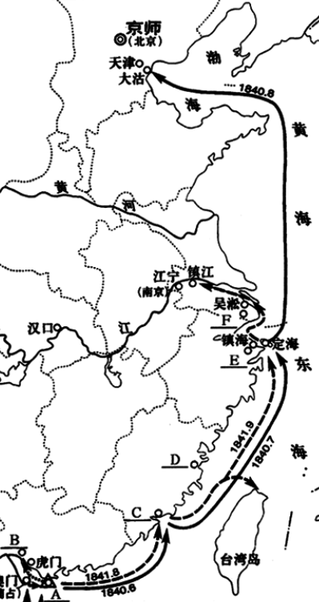
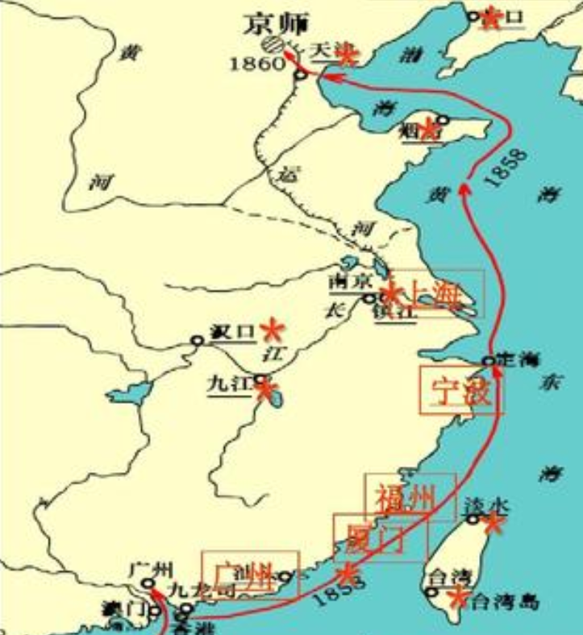



Slide 3
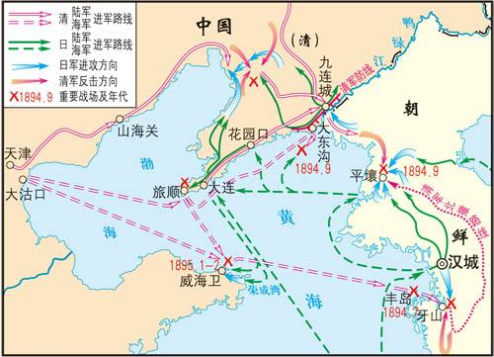

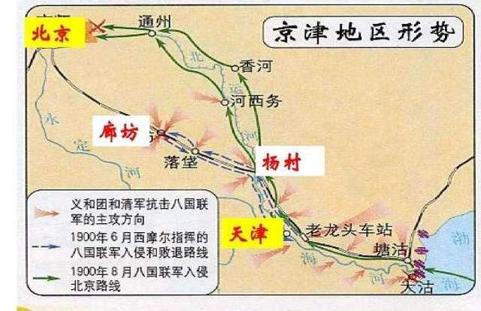



Slide 4

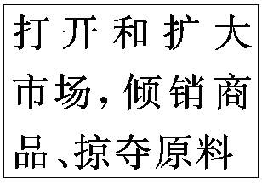
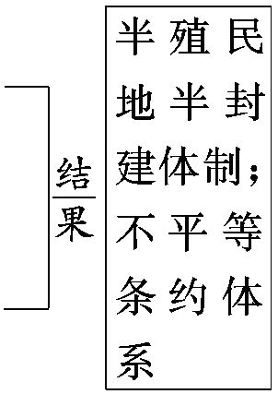

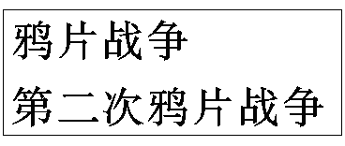

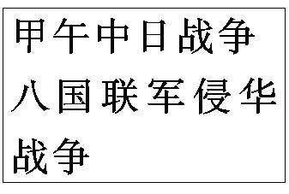
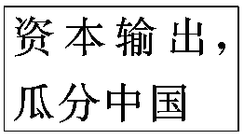
历史练习册 P52-52
18C60s—19C40s
第一次工业革命
19C中期—20C初
第二次工业革命

Slide 5
主
干
知
识

Slide 6
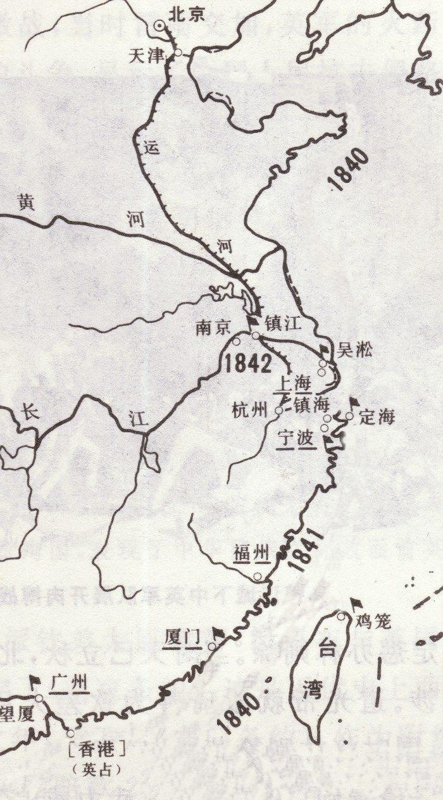
战争进程
鸦片战争形势示意图
第一阶段
广东——厦门——浙江定海——天津白河口——和谈（道光、琦善）
第二阶段
1841年初，强占香港岛
广州—厦门—镇海—镇江—南京
英军入侵路线及时间
1840
1841－1842

Slide 11
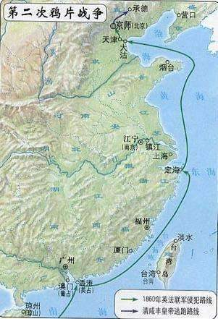

Slide 13
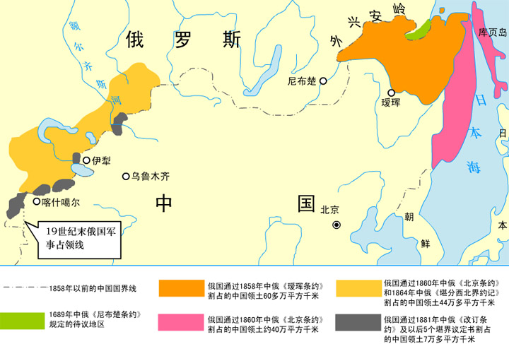

沙俄侵占中国北方大片领土
俄
国

Slide 14
《天津条约》(1858年)
《北京条约》(1860年)
割地
割九龙司地方一区给英国
赔款
赔偿英法巨额白银
对英、法赔款各增至800万两白银
开埠
增开沿海沿江十处通商口岸，外国军舰和商船可在长江各口岸通航
增开天津为商埠
其他权利
允许外国公使进驻北京，允许外国人到中国内地游历、经商和传教
承认《天津条约》有效
Notes:
各外国需要主动承认中原政权的共主地位，并凭借中央政权的册封取得统治的合法性，，以“藩邦”自居，谨守“臣节”。中央政权对各地方政权往往直接封为“某某国王”。各受封国对中原政权按照不同的要求负有进贡和提供军队等义务。在“朝贡册封秩序”下，中国周边国家处于儒家文化的辐射范围之内，东亚基本上形成了一个“儒家文化圈”。

Slide 15
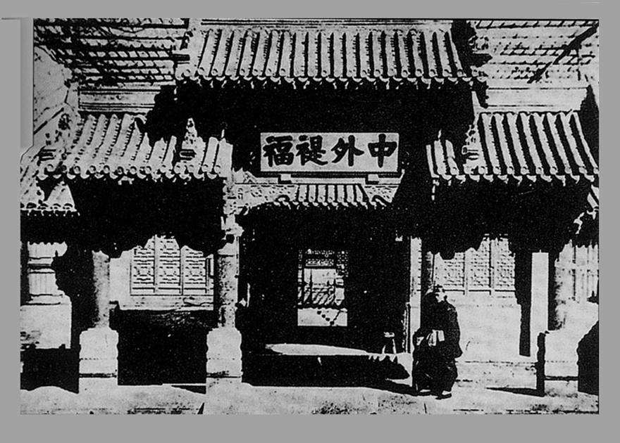
【教材补充】总理衙门
1861年，清政府为适应形势的变化，临时设立了总理各国事务衙门，简称“总理衙门”。它负责办理对外交涉以及通商、海关等事务，是清政府处理外交的中枢机构。

Slide 16
【阅读材料】
在中国历史上,人们习惯以“夷”称呼西方国家。然而,晚清名臣徐继畬《瀛寰志略》(1848年)对西方各国的称谓是“外国”“英吉利”“葡萄牙”等,很少称“夷”。同治初年,清廷下旨不再以“夷”称呼西方各国。
问题：从材料中你能得到什么信息？
提示:(1)中国逐渐摆脱“天朝上国”的传统外交思维（但并未摒弃）,向近代平等外交转变，接受国际惯例。
(2)随着西学的进一步传入以及向西方学习思想的兴起,中国对西方的认识逐渐加深。
(3)清政府外交理念的转变要慢于民间(私人)。

Slide 18


Slide 20
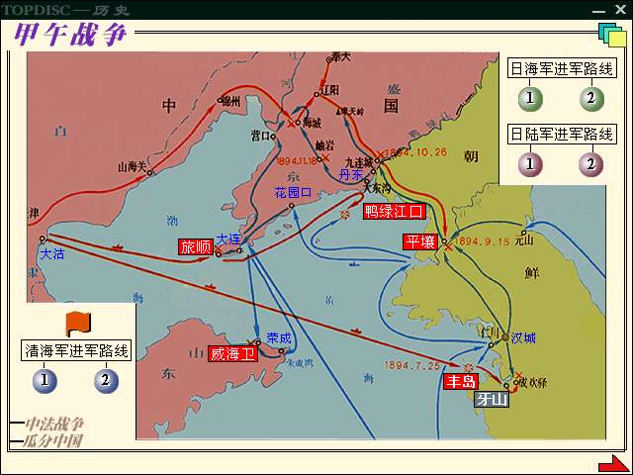
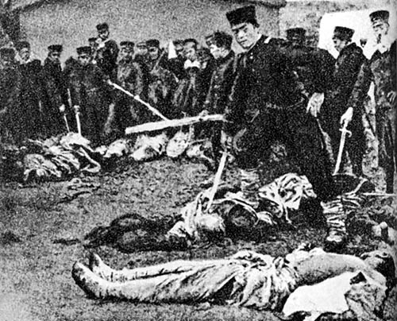



日军取得黄海海域制海权
1894.9.17
黄海海战
旅顺
平壤
1894.9.15
1895.2.2
威海卫
1894.7.25
丰岛
北洋舰队全军覆灭
标志洋务运动的破产
标志着战争爆发

